Slide 1
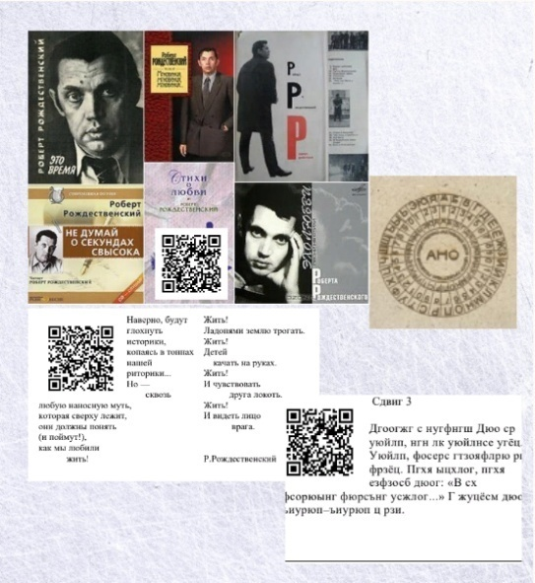
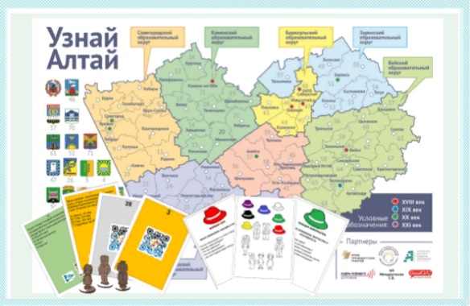
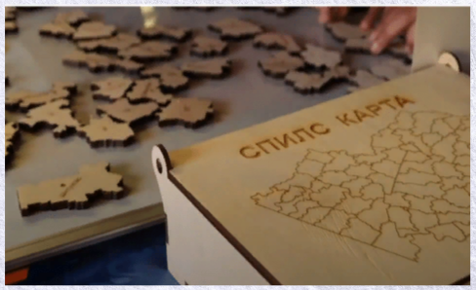
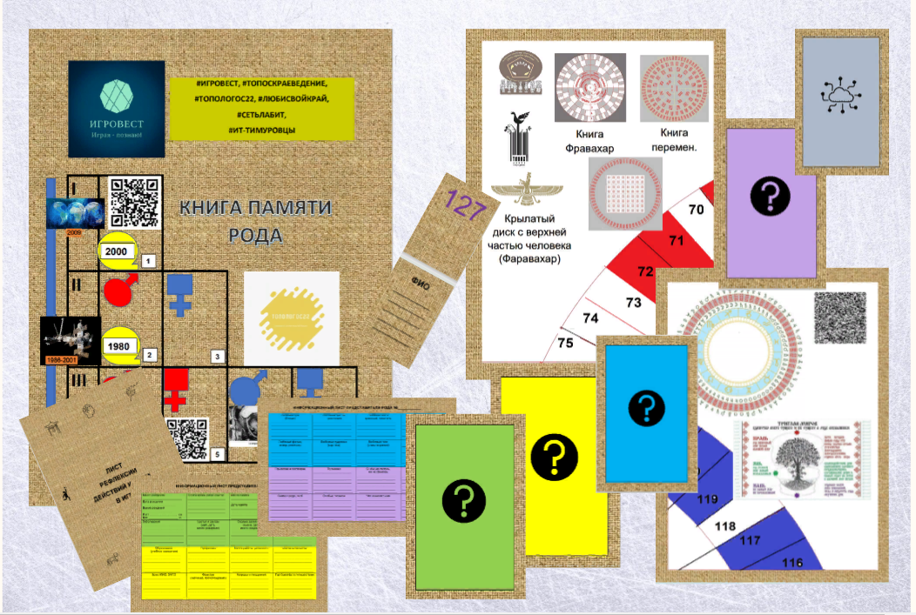
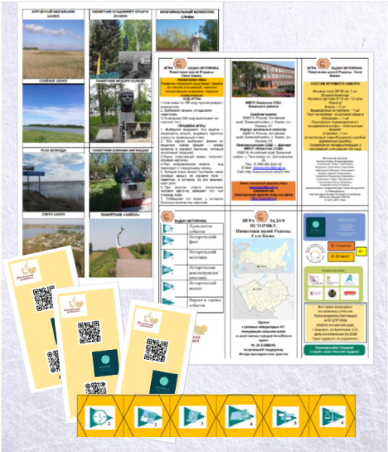
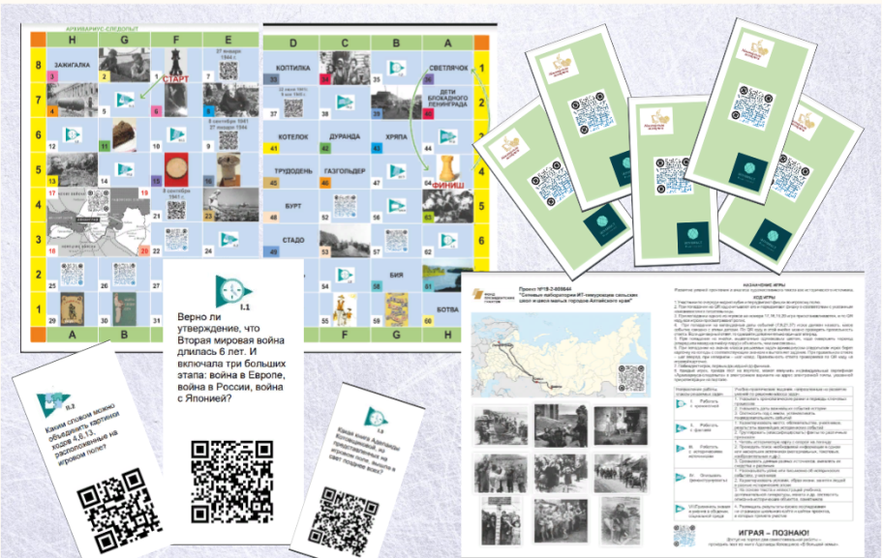
ИГРОВЕСТ-2022:
«Сетевая фабрика настольных игр с дополненной реальностью»
Notes:
1 слайд. Название проекта
1) Из названия должно быть понятно для стороннего человека, о чем проект?
2) Укажите к какой категории относится проект/бизнес, что позволяет его считать социальным.
Юр. лицо, ФИО автора проекта и его статус
Важно! Будьте лаконичны и конкретными во всем и вас услышат.
Помните информация которую вы помещает на слайд это выводы вашего анализа, а не сам анализ.
Не пишите длинных текстов - их никто никогда не читает в презентациях. Для ясного донесения информации вы можете используйте инфографику, иллюстрации, тезисные формулировки.
Информация на слайде должна быть максимально сжата и понятна зрителю
У вас есть всего 5 минут на рассказ – и презентация должна отражать самое важное и главное что вы хотите донести до человека принимающего решение.
Человек который вас слушает хочет только конкретики, фактов, емких формулировок, уверенных выводов, ярких образов.
Нет ничего более отталкивающего для человека в рассказчике чем сложный долгий рассказ не имеющий под собой конкретики.

Slide 2
КАУ ДПО «Алтайский институт развития образования им. А.М. Топорова» в партнерстве с АНО «Центр проектных решений общественно-активных школ» реализует проект «Игровест: сетевая фабрика настольных игр с дополненной реальностью» в течение 2022 года.
Проект предполагает организацию игровых коворкингов образовательных настольных игр с дополненной реальностью по историческому краеведению в школах и техникумах Алтайского края.
Игровые коворкинги открыты в 17 образовательных организациях.

Slide 3
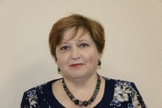
Митина Алёна Александровна кан.пед.наук, доцент кафедры общественных дисциплин и воспитания НМЦ Развития воспитательных систем. Автор проекта, автор игр, менеджер проекта, бухгалтер проекта
Мы производим уникальные интерактивные пособия и авторские игры для образовательного процесса и семейного досуга. ИГРОВЕСТ — сетевая фабрика настольных игр с дополненной реальностью по историческому краеведению, центр которой находится в г. Барнауле. Сотрудники фабрики — представители трех возрастных категорий: 12−18 лет, 35+ и 50+.

Slide 4
Перспективный план развития
Notes:
13 слайд. Перспективный план развития.
5-7 ключевых активностей до конца года и эффект от этих действий (в деньгах) и ИСВ (индикаторах социального воздействия).
Активности, запланированные на ближайшие три года.

Slide 5
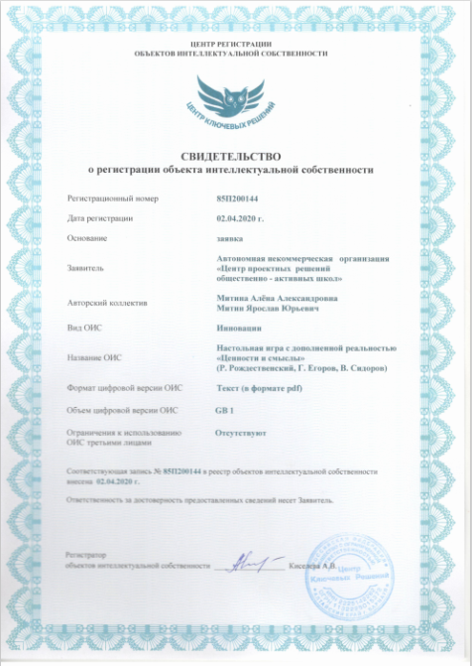
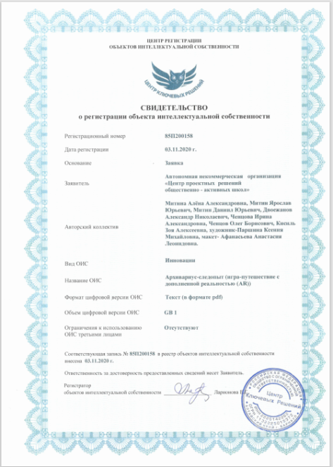
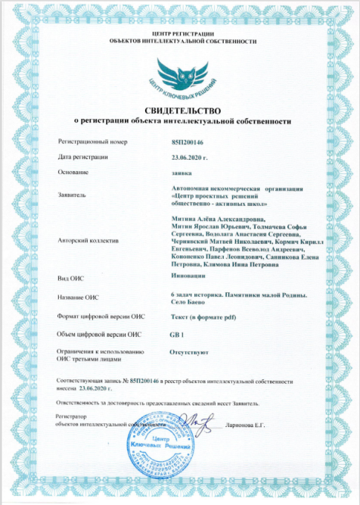
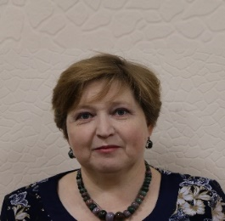
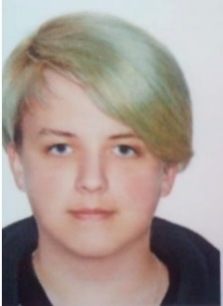
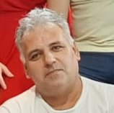
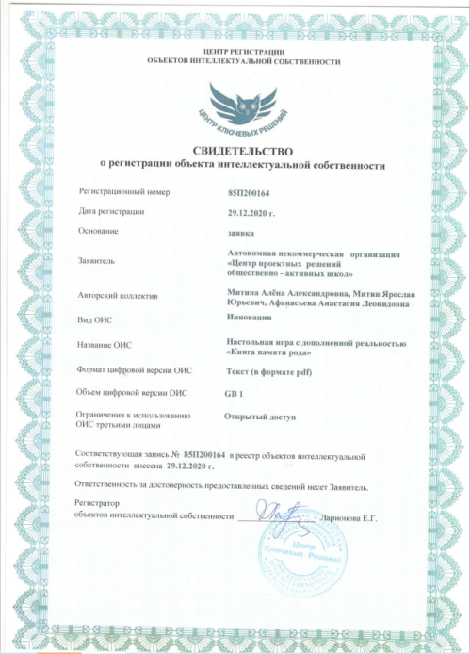
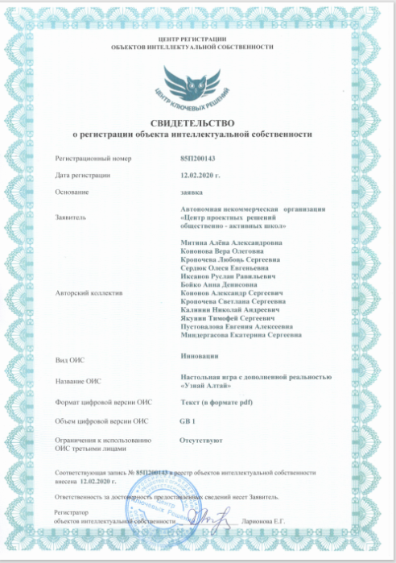
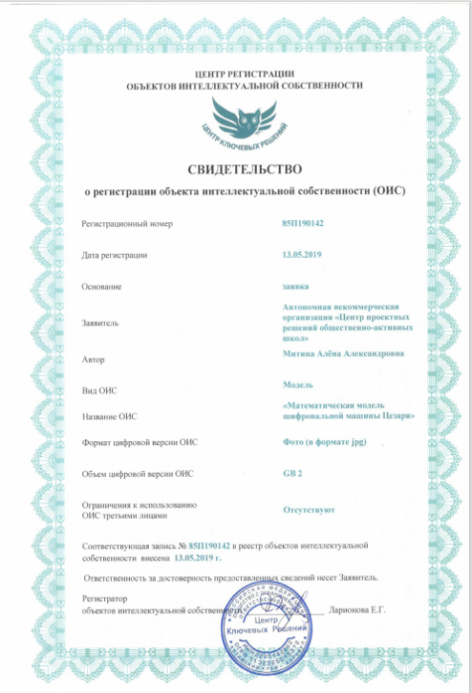
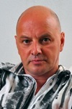
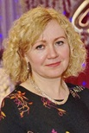
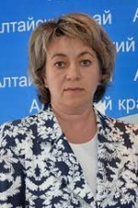
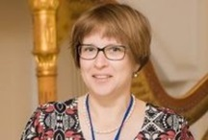
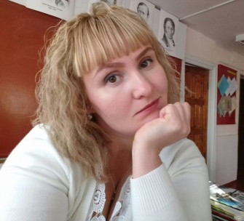
Команда проекта
Митина Алёна Александровна кан.пед.наук, доцент кафедры общественных дисциплин и воспитания НМЦ Развития воспитательных систем
Автор проекта, автор игр, менеджер проекта, бухгалтер проекта.
Митин Ярослав
Со-автор контента, программист, системный администратор обучающего портала
Двоежанов Александр менеджер по логистике проекта, водитель
Координатор, методисты проекта
Ченцова Ирина, Антошкин Константин, Юдакова Светлана, Плешкова Ольга
Наставник команды ТТТ
Войнова Ксения
Notes:
14 слайд. Команда проекта (если есть) Только те кто уже реально есть Не нужно сюда писать кого планируете.

Slide 6
«ИГРОВЕСТ-2022»-это лаборатория настольных игр в «Центре проектных решений общественно активных школ».
На ее базе осуществляется сотрудничество в реализации образовательных событий, связанных с развитием ценностных ориентаций у подростков и молодёжи, жителей. Участвуя в проекте, молодые люди развивают свои навыки и умения через работу с информационным контекстом игры и могут разработать собственную настольную игру с дополненной реальностью на основе технологических матриц. А это-возможность тиражирования созданной игры и получение Свидетельства о регистрации интеллектуальной собственности.

Slide 7
Описание социальной проблемы:
Недостаток коммуникативных и ИТ компетенций школьников сельских школ и школ малых городов Алтайского края для профессионального самоопределения и самореализации в условиях местного социума.
Notes:
2 слайд. Описание социальной проблемы:
Кратко сформулируйте проблему, решение которой лежит в основе проекта/бизнеса. Приведите официальные статистические данные и аргументы подтверждающие наличие проблемы, ее динамику. Верификация и валидация ваших гипотез(ы).

Slide 8
В условиях пандемии в зоне риска по использованию ИТ технологий в образовании оказались школы, находящиеся в сельских районах, а также в малых и средних городах России
По исследованиям Лаборатории Касперского (2020) в основном в интернете дети смотрят видео и играют в игры, общаются в сети с друзьями, смотрят фильмы и слушают музыку.
Родители 35+:
30% ссорятся с детьми из-за их жизни в интернете;
83% указали, что им не нравится «не продуктивное времяпровождения детей в сети»;
Пожилые 55+:
89% «нет общих дел с внуками», «духовное одиночество», «желание рассказать о том, как на самом деле жили».
По исследованиям Российской газеты (2019):
Пожилые 55+
69% готовы работать в интернете и готовы искать информацию;
Подростки 13-17 лет:
83% мальчиков указали что им нравится играть, и они готовы в сети общаться с «предками»;
63% девочек указали что готовы в игровой деятельности осваивать учебные навыки и программы, в которых готовы общаться с "предками".

Slide 9
Суть проекта
Профессиональные пробы сельских школьников в социальных проектах.
Создание креативных пространств в школах через организацию сетевой проектной деятельности по разработке и реализации настольных игр с дополненной реальностью по краеведению Алтая .
Целевая аудитория подростки и школьники 12-18 лет
Срок реализации 1 год
Notes:
3 слайд. Суть проекта/бизнеса
Краткое описание сути проекта, если сформулирована, то можно указать миссию проекта.
Целевая аудитория - кто наш главный благополучатель/клиент и для кого делаете проект/бизнес.
Срок реализации - когда запускаете проект и как долго реализуете
О чем рассказывать на фоне слайда:
Описание проекта (как решение этой проблемы)
Суть: Мы делаем проект/бизнес (название), помогающий пользователям (описание аудитории) решать проблемы (формулировка проблемы) при помощи (продукт… товар… технология… секретный соус…). Если есть сформулированная миссия – напишите.

Slide 10
Индикаторы социального воздействия
Не менее 100 подростков сельских школ, техникумов малых городов Алтая будут ежегодно включены в активную деятельность.
К проекту ежегодно подключаются не менее 10 школ, техникумов
В год разрабатывается 10 – 12 игр.
Готовый пакет игр – 20штук.
В 10 сельских школах и техникумах возникнут центры креативных индустрий/коворкинги по разработке настольных игр с дополненной реальностью
Пройдут 4 основных события: Хакатон ИТ-тимуровцев, дистанционная школа ИГРОПРАКТИКА , Фестиваль игропрактиков, акция "Летучий голландец".
Notes:
5 слайд. Индикаторы социального воздействия
Индикаторы социального воздействия, которыми будет замеряться результат, оказанный проектом/бизнесом на решение/смягчение социальной проблемы
О чем рассказывать на фоне слайда:
Расскажите как вы с помощью индикаторов социального воздействия будете измерять те положительные изменения, которые будут происходить у целевых групп от вашего проекта/бизнеса.
Качественные и количественные показатели (цифровые) демонстрирующие непосредственные результаты и/или накопленный во времени положительный социальный эффект от деятельности вашего социального предприятия, лучше по годам показать цифры с тенденцией к увеличению/уменьшению – в зависимости от того, что показывает положительную динамику решения проблемы в вашем случае – это либо здесь, либо на слайде «Перспективный план развития».

Slide 11
Целевая аудитория
Заинтересованные стороны – родители подростков 12-18+ лет
Ключевые партнеры – родительские сообщества, туристические фирмы
Целевая аудитория – школы и техникумы Алтайского края
Notes:
8 слайд. Целевая аудитория
Заинтересованные стороны
Ключевые партнеры
Целевая аудитория клиенты/покупатели
клиенты/пользователи товара/услуги
О чем рассказывать на фоне слайда:
Основная информация из бизнес-модели Остервальдера по вашему проекту/бизнесу
Пошагово опишите как именно работает ваш продукт/услуга, сделайте схему, если потребуется.
Подумайте как в сокращенном виде продемонстрировать элементы проработанной вами бизнес-модели по Остервальдеру (бизнес-модель на одном слайде разместить после крайнего слайда «Контакты»)

Slide 12
Заметка в общественно-политической газете «Тальменская жизнь» от 04.06.2022 г

Slide 13
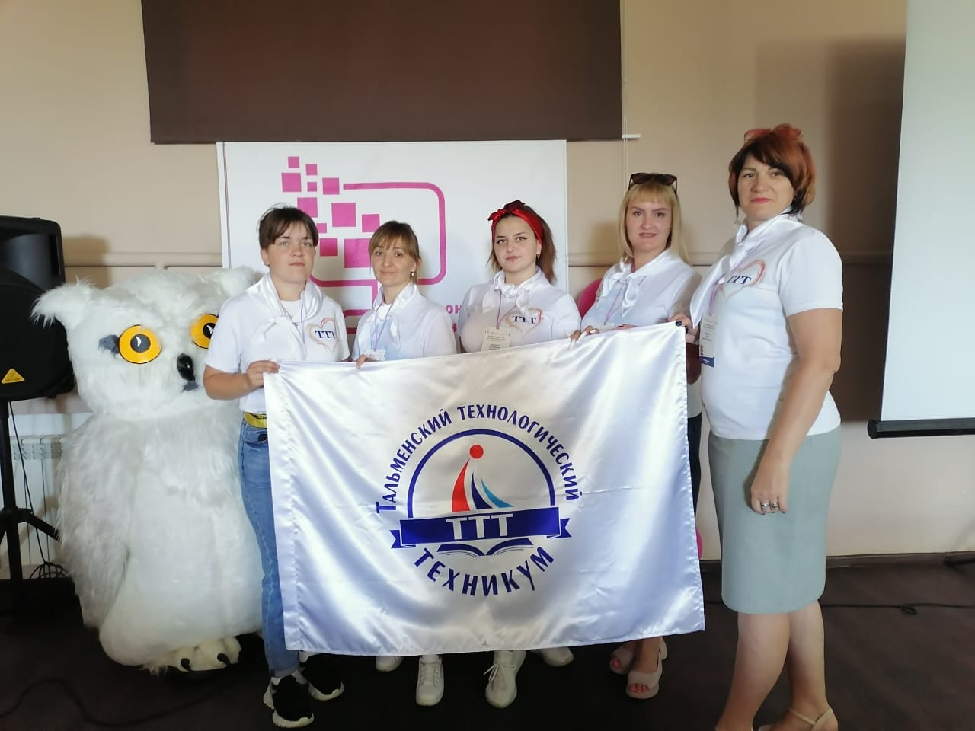
Педагогическая команда ТТТ «ИГРОВЕСТ-2022»

Slide 14
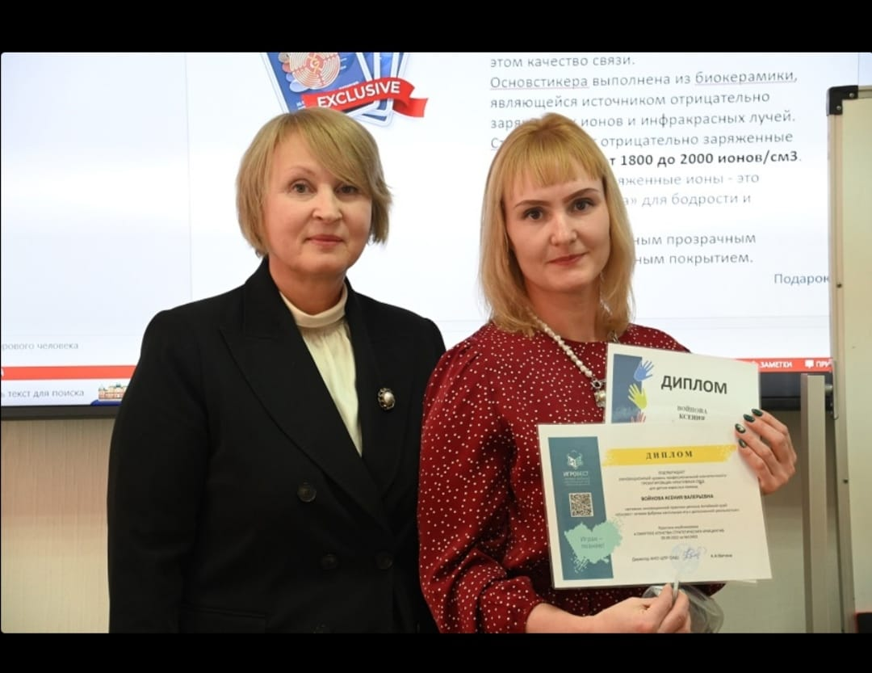
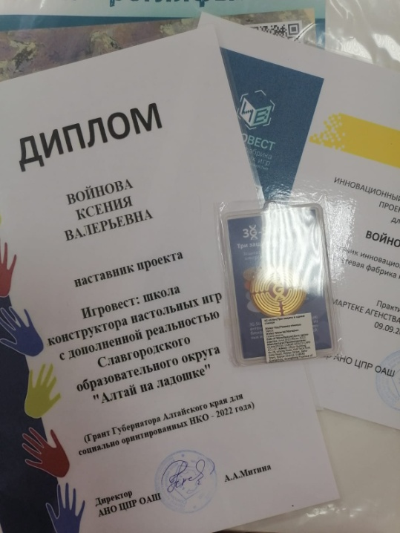
Итоги реализации проекта «ИГРОВЕСТ-2022»

Slide 15
Социальный эффект
Деятельность | Непосредственные результаты |  | Социальные результаты |  | Социальные эффекты
Занятия для детей, родителей, прародителей | Взаимодействие в местных сообществах представителей разных поколений | Бесконфликтное общение между поколениями по вопросам самореализации и самоопределения подростков | Не менее 30 семей продолжат активную социально проектную деятельность в местных сообществах
1 Хакатон 7 дистанционных курсов по 4 часа 10 проектных встреч-мероприятий 1 школьный Фестиваль 1 региональный Фестиваль | Не менее 75% участников проекта пройдут все этапы проекта | Не менее 50% участников проекта получат авторские свидетельства на результаты интеллектуальной деятельности в свое портфолио и смогут аргументированно подойти к выбору профессии. | Не менее чем в 10 территориях возникнут креативные пространства – Клубы настольных игр по историческому краеведению Алтая | Развитые коммуникативные и ИТ-компетенции сельских школьников | Создание ИП, оформление самозанятости, получение подрядных работ участниками социальных проектов
Notes:
6 слайд. Социальный эффект
Социальный эффект определяются как общий положительный результат, который получает общество (человек) как в процессе реализации того или иного проекта/программы, так и при последующем использовании достигнутых результатов, созданных «продуктов».
Социальное воздействие -это накопленный во времени положительный социальный эффект от деятельности социального предприятия. Когда количество социальных результатов переходит в качественное изменение жизни общества (на локальном или общенациональном уровне).
Социальный эффект оценивается на основании определенных изменений:
- образа жизни людей – как они живут, работают, взаимодействуют друг с другом в повседневной жизни;
- культуры – общих убеждений, привычек, ценностей, языка и диалекта;
- общности – связи, стабильности, характера работы и возможностей;
- окружающей среды – качество воды и воздуха, доступность и качество пищи, уровень риска, загрязненности и шума, физическая безопасность, доступ и контроль над ресурсами;
- стремлений и страхов – восприятие безопасности, степени уверенности в будущем, своего будущего и будущего для своих детей.
Таким образом, социальный эффект выражается в повышении качества жизни человека и общества в целом и считается на основе наблюдений, интервью с участниками проекта/бизнеса (как изменилась их жизнь до и после), различных опросов широкого круга людей (чтобы оценить общее влияние того или иного проекта/программы).

Slide 16
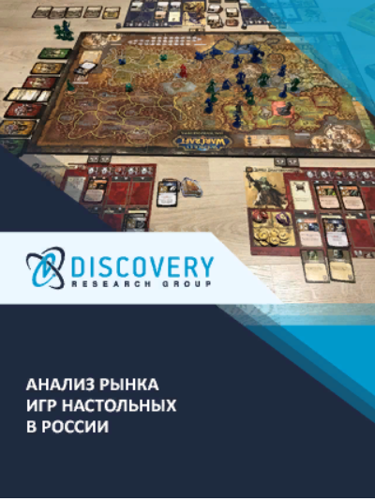
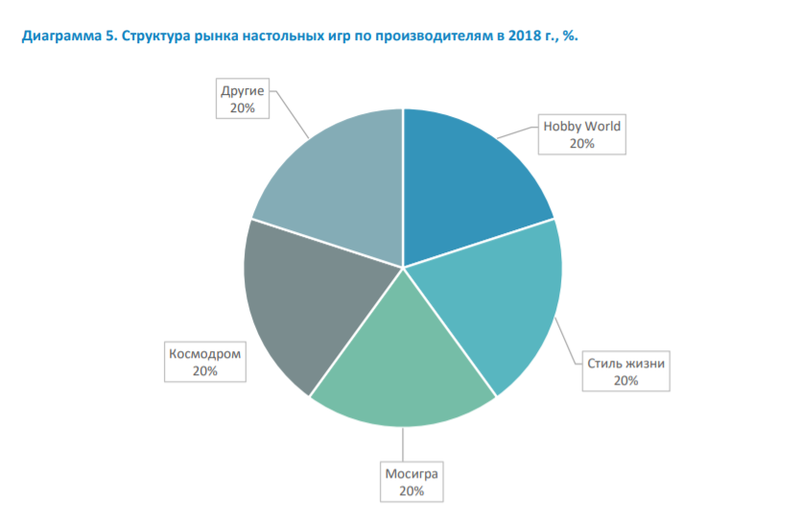
Анализ рынка
Производство игр и игрушек
Сумма оборота
2019 – сумма 8 486 882,98 тыс. руб.
2020 – сумма 9 295 600,2 тыс. руб. рост на 8.7%
2021 – апрель 1 015 157,9 тыс. руб. рост на 197.7%
Среднегодовой прирост производства (CAGR)
2017-2020 гг. составил 25.4%.
Лидирующий федеральный округ РФ
2017-2020 гг.
Центральный ФО – 48.3% производства
Приволжский ФО – 22.3% производства
Продажи
2015 г. – 7,6 млрд руб.
2016 г. – 9,1 млрд руб.
2017 г. – 10,6 млрд. руб.
2018 г. – 11,4 млрд. руб.
Рост продаж на уровне 20%.
Прогноз роста рынка 20%.
Notes:
7 слайд. Анализ рынка
Анализ рынка (объем, основные конкуренты, можно диаграммой показать, например, их доли рынка)
О чем рассказывать на фоне слайда:
Рынок.
Покажите расчет рынка для вашего сервиса/продукта/услуг
Не одним числом, а с объяснением как посчитали.
Для того, чтобы он был более точным, расчет нужно делать как «сверху» так и «снизу».
Конкуренты.
Расскажите об основных конкурентах и ваших конкурентных преимуществах
Альтернативные решения
Здесь может быть только указание компаний или сервисов, а может быть табличка со сравнительными характеристиками.

Slide 17
Основные каналы коммуникаций
Notes:
9 слайд. Основные каналы маркетинговых коммуникаций
О чем рассказывать на фоне слайда:
Основная информация из бизнес-модели Остервальдера по вашему проекту/бизнесу
Опишите, изобразите как именно и какими способами будете взаимодействовать с ЦА, сделайте схему, если потребуется.

Slide 18
ПРИГЛАШАЮ ВАС К СОТРУДНИЧЕСТВУ!
89132601630
https:// vk.com/id57154508
voinowa.kseniya@yandex.ru
Notes:
15 слайд. Контакты
ПРИГЛАШАЮ ВАС К СОТРУДНИЧЕСТВУ!

